Slide 1
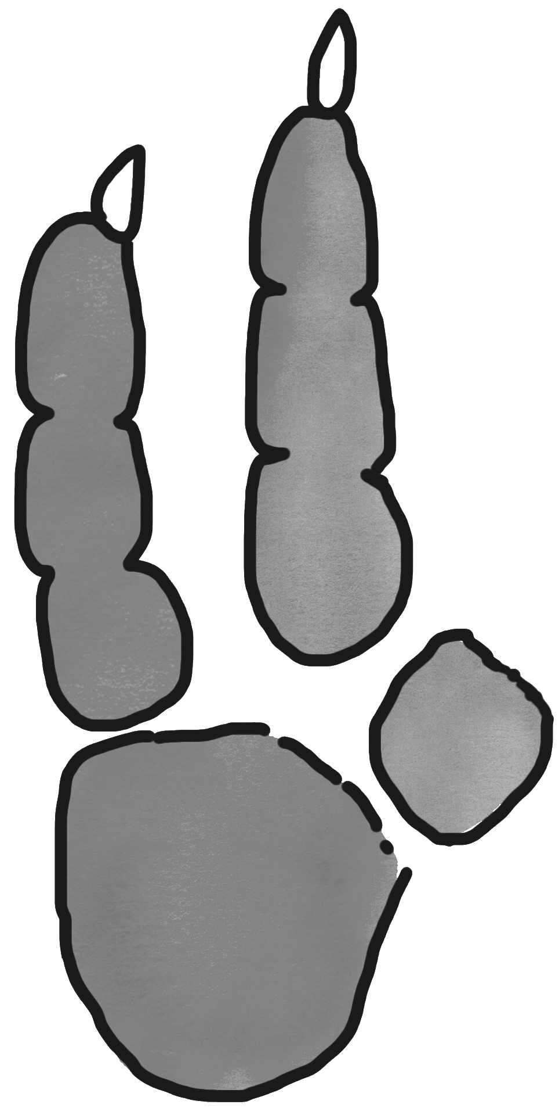
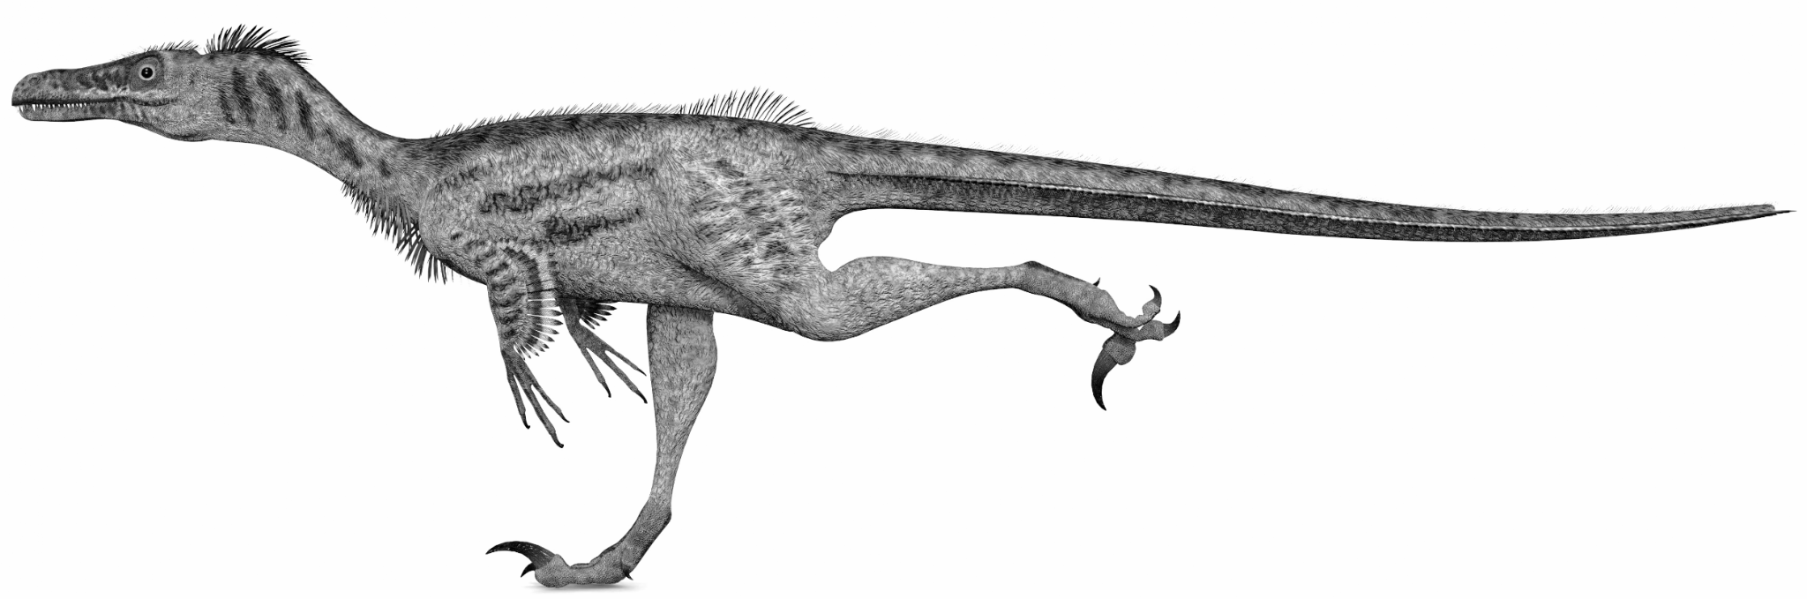

VeeLo
(Velociraptor)
piernas de
51 centímetros
Dobla la cinta por encima (dos veces).
hole
Ata un cordel de 173 cm
zancada de
152 cm
Can you outrun a dinosaur?

Slide 2
Notita que dice
VeeLo
piernas de
51 centímetros
Dobla la cinta por encima (dos veces).
hole
Ata un cordel de 173 cm
zancada de
152 cm
Can you outrun a dinosaur?

Slide 3
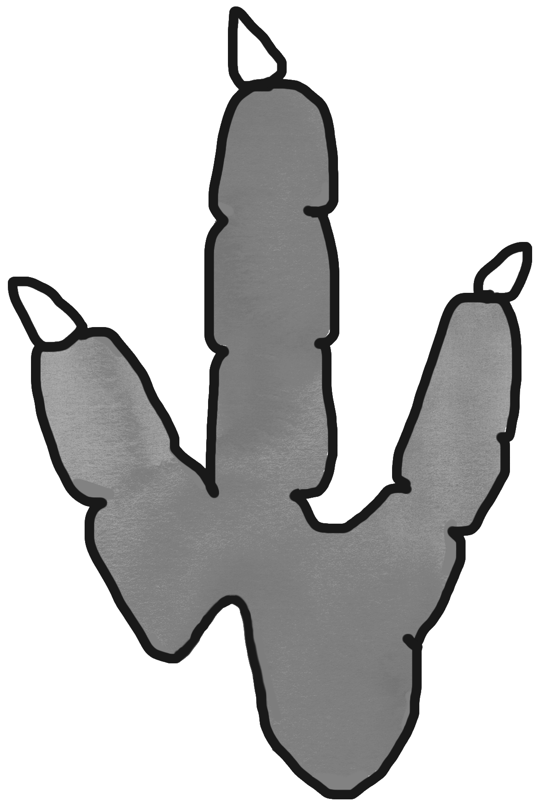
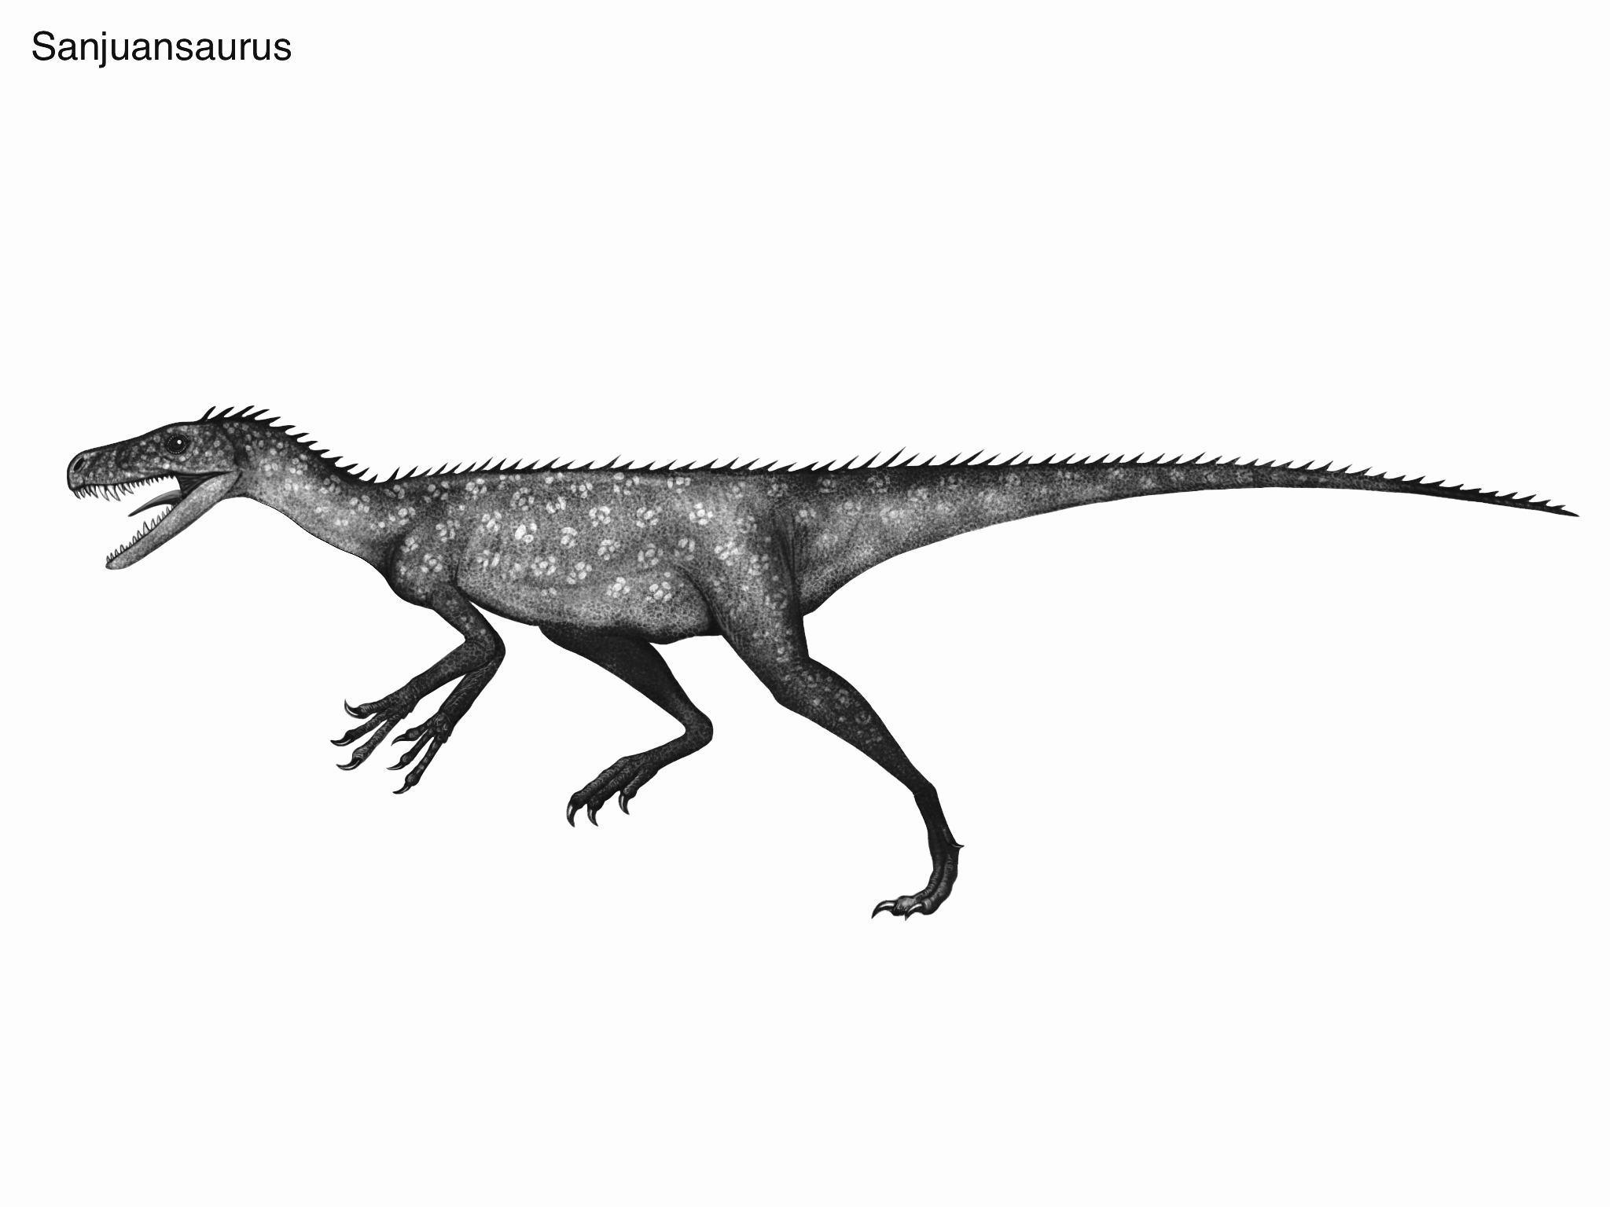
SanJuan
(Sanjuanasaurus)
piernas de
64 centímetros
Dobla la cinta por encima (dos veces).
hole
Ata un cordel de 173 cm
zancada de
152 cm
Can you outrun a dinosaur?

Slide 4
Notita que dice
San Juan
piernas de
64 centímetros
Dobla la cinta por encima (dos veces).
hole
Ata un cordel de 173 cm
zancada de
152 cm
Can you outrun a dinosaur?

Slide 5
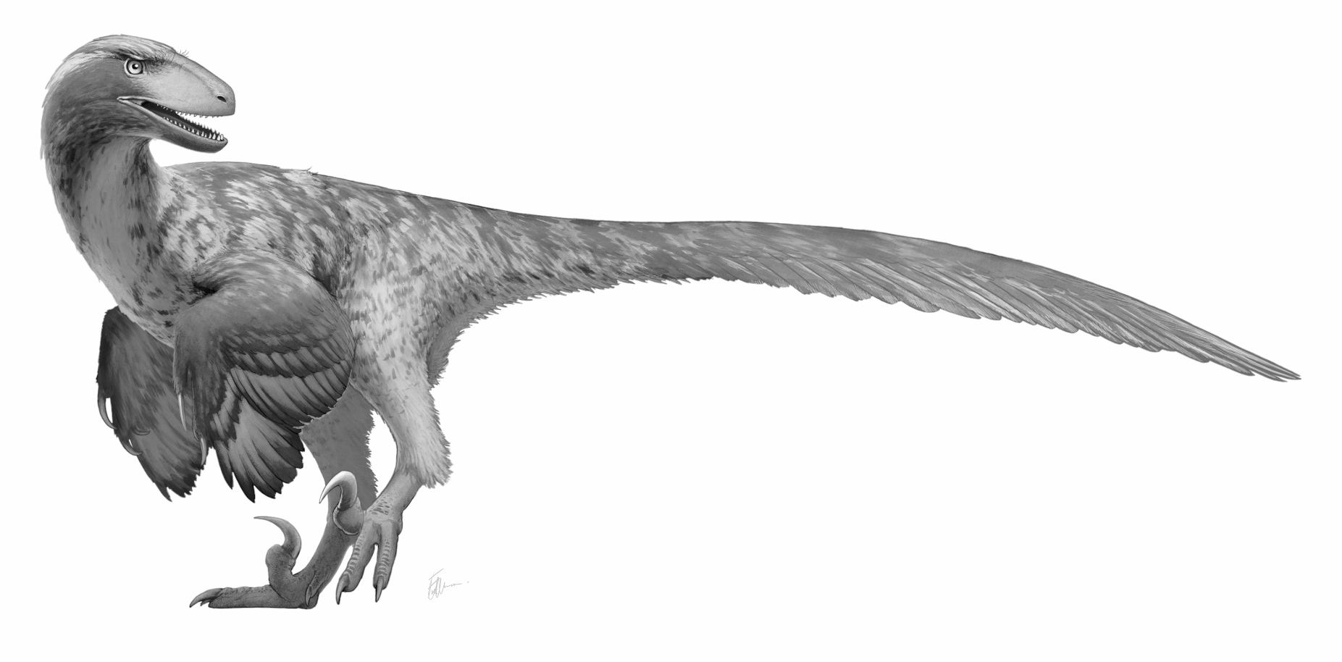
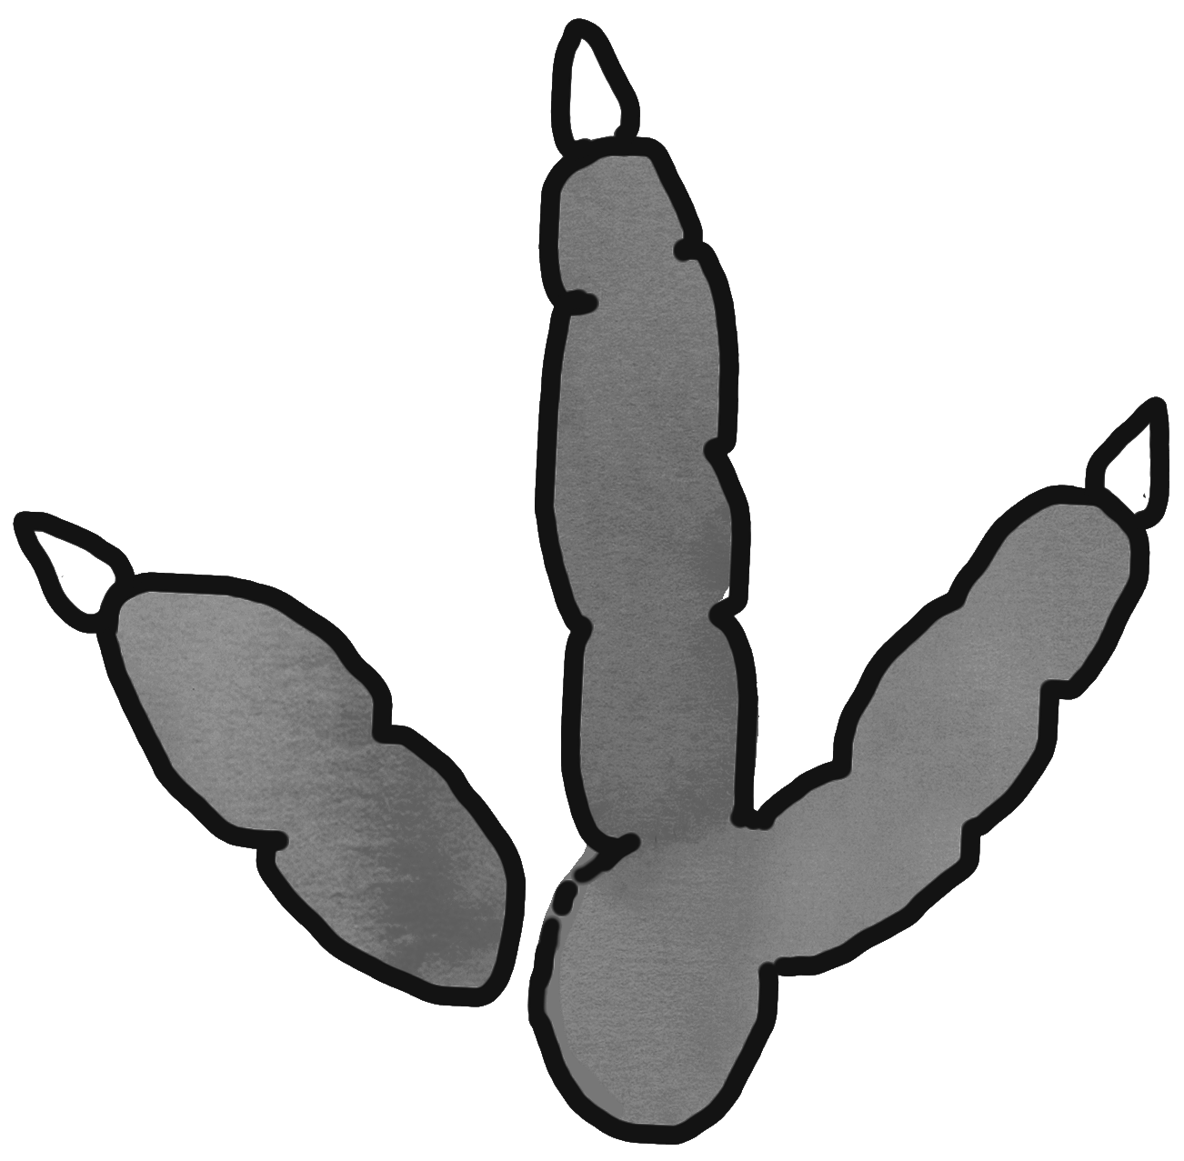
DeeNo
(Deinonychus)
piernas de
76 centímetros
Dobla la cinta por encima (dos veces).
hole
Ata un cordel de 198 cm
zancada de
178 cm
Can you outrun a dinosaur?

Slide 6
Notita que dice
DeeNo
Dobla la cinta por encima (dos veces).
piernas de
76 centímetros
hole
Ata un cordel de 198 cm
zancada de
178 cm
Can you outrun a dinosaur?

Slide 7
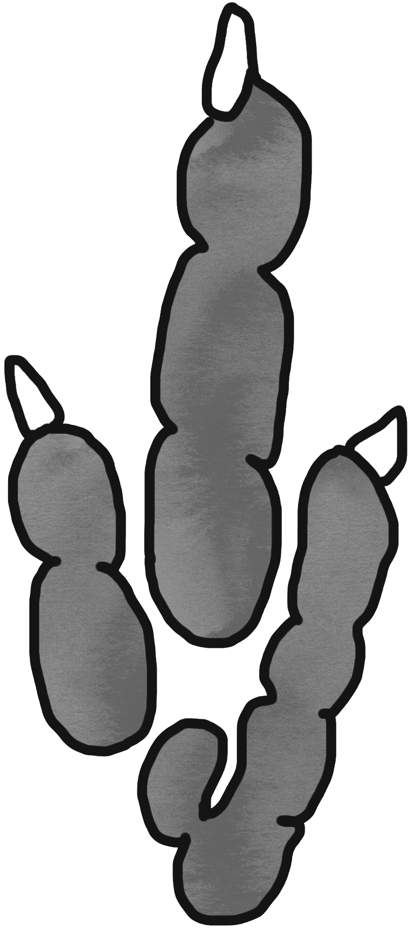
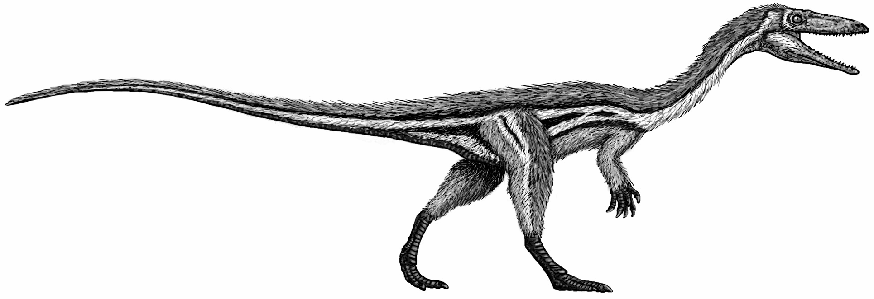
CeeLo
(Coelofisis)
piernas de
90 centímetros
Dobla la cinta por encima (dos veces).
hole
Ata un cordel de 223 cm
zancada de
203 cm
Can you outrun a dinosaur?

Slide 8
Notita que dice
CeeLo
piernas de
90 centímetros
Dobla la cinta por encima (dos veces).
hole
Ata un cordel de 223 cm
zancada de
203 cm
-
Can you outrun a dinosaur?

